Slide 1
МАДОУ детский сад №51
Проект в средней группе №6
«Перелетные птицы»
Выполнили:
Гончарова А.Н.
Жданова Н.В.
Г. Улан-Удэ
2023 г.

Slide 2
Тип проекта: познавательно – творческий, экологический
Участники: дети средней группы, воспитатели, родители, музыкальный руководитель.
Продолжительность: краткосрочный (с марта по апрель 2023 года)
Цель проекта: формирование представлений о птицах, их образе жизни весной.
Задачи проекта:
1. Формировать элементарные представления о жизни птиц весной: птицы вьют гнёзда, откладывают яйца, поют песни.
2. Развивать познавательный интерес к природе через ознакомление с птицами.
3. Учить наблюдать за птицами, прилетающими на участок (ворона, голубь, синица, воробей, др.), выделять их характерные признаки.
4. Развивать эстетические чувства детей, художественное восприятие.
5. Расширять и активизировать словарь детей на основе обогащения представлений об окружающем мире.
6. Воспитывать доброжелательное отношение к птицам, воспитывать чувства сопереживания ко всему живому.
7. Повышать уровень педагогической культуры родителей через привлечение к совместной деятельности с детьми.

Slide 3
Актуальность: В современных условиях проблема экологического воспитания дошкольников приобретает особую остроту и актуальность. Именно в дошкольном возрасте происходит становление человеческой личности, формирование начала экологической культуры. Поэтому очень важно пробудить в детях интерес к живой природе, любовь и бережное отношение к ней.
Задача взрослых – воспитывать интерес у детей к нашим соседям по планете – птицам, желание узнавать новые факты их жизни, заботиться о них. Мы – педагоги, должны создать условия для общения ребенка с миром природы и для посильной помощи нашим пернатым друзьям, а также повышать низкий уровень экологической культуры дошколят.
Предполагаемый результат:
- усвоение знаний детьми о птицах (среда обитания, внешний вид, питание, размножение)
- установление причинно-следственных связей между образом жизни и средой обитания.
- развитие интереса детей к наблюдению за птицами (любознательность, познавательная активность).
- повышение уровня экологической воспитанности детей и родителей.

Slide 4
Этапы проекта:
Подготовительный этап.
1.Обсуждение темы проекта с детьми, постановка целей и задач проекта.
2.Поиск и сбор информации по данной теме; выявление у детей интересующих вопросов по теме проекта.
3. Разработка и накопление методических материалов.
4.Подборка художественной литературы, демонстрационного материала по теме проекта, дидактических игр, изготовление наглядного материала.
5. Привлечь родителей к оснащению предметно-пространственной среды в группе по данной теме.
6. Оформление группы по теме проекта.
Основной этап: реализация проекта.

Slide 5
II. Основной
Познавательное развитие:
1. Беседы «Какие они птицы?», «Кто весной к нам прилетел?»
2. Слушание «Голоса птиц».
3. Рассматривание картин, плакатов по теме «Птицы», иллюстраций перелетных птиц.
4. Д/игры «Птицы и их детеныши», «Четвертый лишний», «Назови одним словом», «Назови ласково».
Физическое развитие:
П/И «Скворушки и кот», «Воробушки и автомобиль», «Совушка».
Пальчиковая гимнастика «Перелетные птицы», «Ласточка».
Дыхательная гимнастика.
Физминутки «Птица», «Лебеди».

Slide 6
Художественно-эстетическое развитие:
Лепка «Воробушки».
Аппликация «Птица в гнезде».
Раскрашивание «Силуэты птиц».
Рисование «Птицы».
Разучивание песен: «Скворушка», «Птичка», «Солнышко в окошко».
Социально-коммуникативное развитие:
Сюжетно-ролевая игра «Воробьиха».
Наблюдение на прогулке «Какие птицы прилетают на наш участок?»
Речевое развитие:
Чтение: С. Я. Маршак «Где обедал воробей?», С. Аксаков «Лебедь», И. С. Соколов-Микитов «Жаворонок».
Заучивание стихотворения А. Барто «Птичка».
Загадывание загадок о птицах.

Slide 7
Взаимодействие с родителями.
1. Рекомендации родителям по прочтению художественной литературы по теме проекта (сказка «Петушок и бобовое зёрнышко», К. Чуковский «Цыплёнок», С. Маршак: «Дети в клетке» («Совята», «Лебедёнок»), Л.Н. Толстой «Рассказы для детей»: «У Вари был чиж…», Даниил Хармс: «Добрая утка», Е. Чарушин «Курочка»).
2. Консультация для родителей «Перелетные птицы нашего края».
3. Изготовление родителями кормушек и скворечников.
4. Подготовка костюмов к празднику.
Заключительный этап:
Праздник «День прилета птиц».
Выставка творческих работ детей.

Slide 8
Полученный результат
Большинство детей группы стали различать птиц по внешнему виду, имеют представления об общих и индивидуальных особенностях птиц (ворона, голубь, синица, воробей, скворец, дятел, аист, кукушка, сорока).
В ходе наблюдений, серии занятий и игр у детей сформированы элементарные представления о жизни птиц весной: птицы вьют гнёзда, откладывают яйца, поют песни.
Обогатился словарь детей: дети чаще в своей активной речи использовать такие слова и фразы, как «Весной птицы летают, поют, клюют, греются на солнце, купаются в лужах, строят гнёзда, выводят птенцов».
Дети стали более бережно относиться к птицам (не гонять голубей, воробушек, возникло желание слушать пение птиц и беречь их).
Дети познакомились с художественными и музыкальными произведениями известных писателей, поэтов и композиторов о птицах.
Дети с желанием отражали полученные впечатления во всех продуктивных видах деятельности.
Проект способствовал сближению воспитателей и родителей.

Slide 9
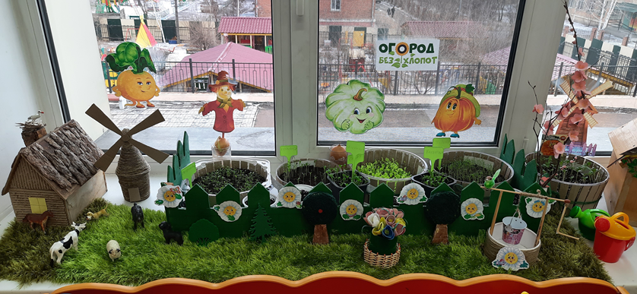
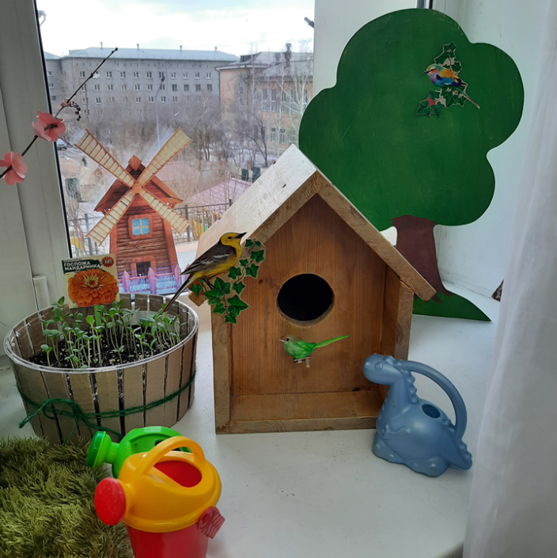
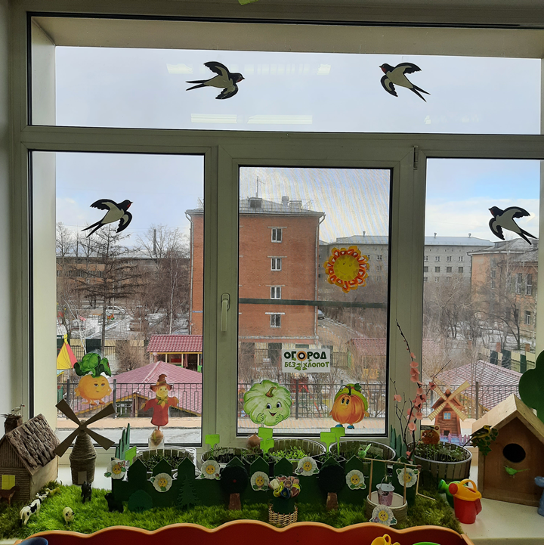
Оформление группы

Slide 10
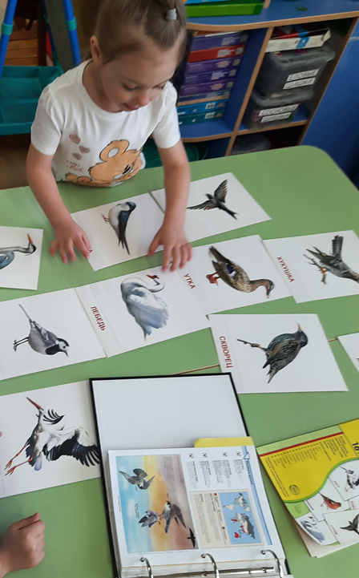
Рассматривание иллюстраций

Slide 11
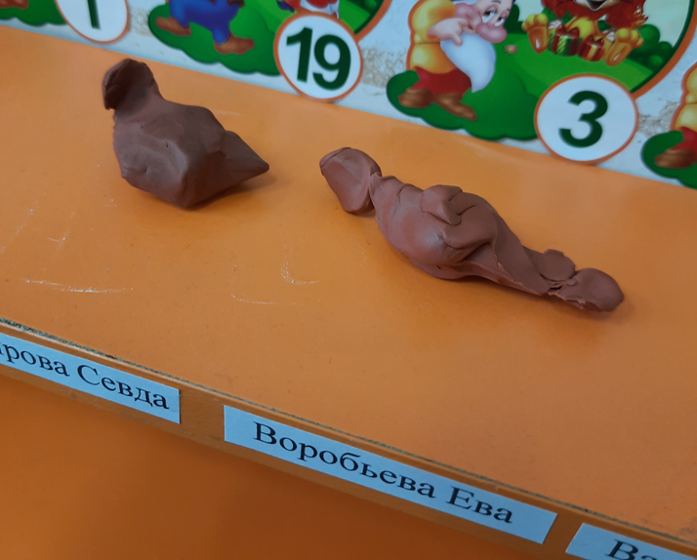
Лепка «Воробушки»

Slide 12
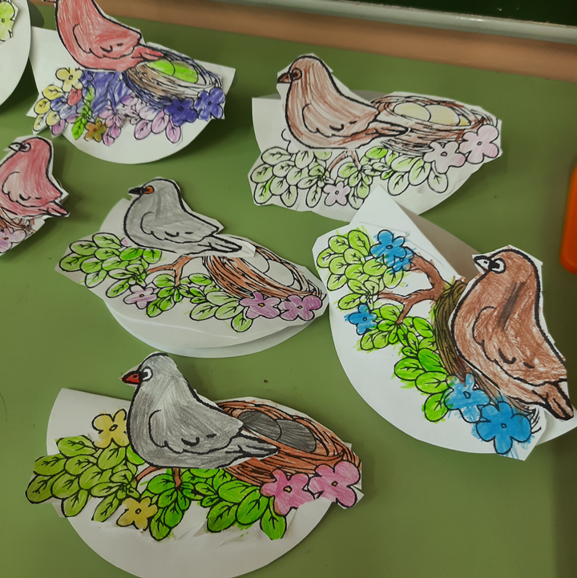
Поделка «Птица в гнезде»

Slide 13
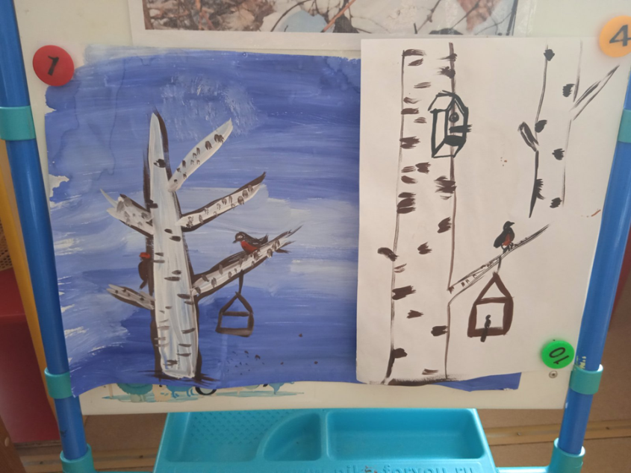
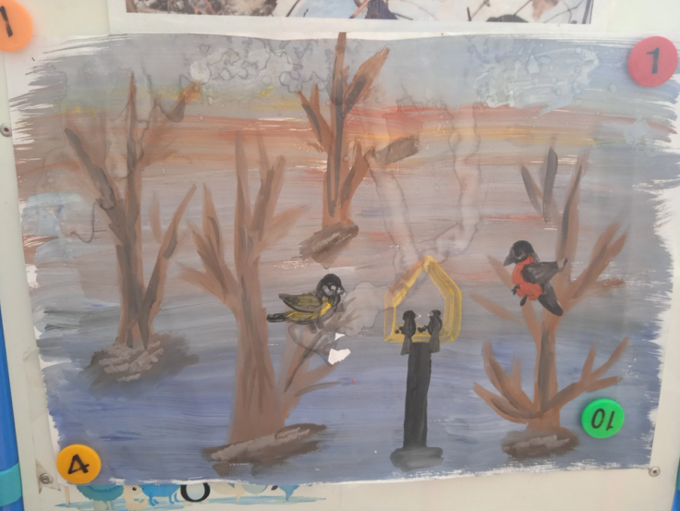
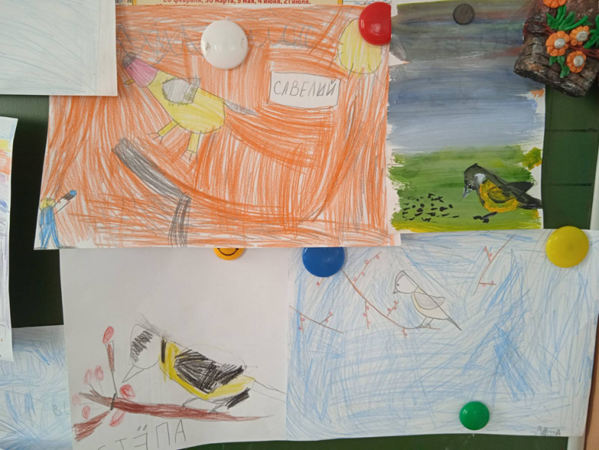
Рисование

Slide 14
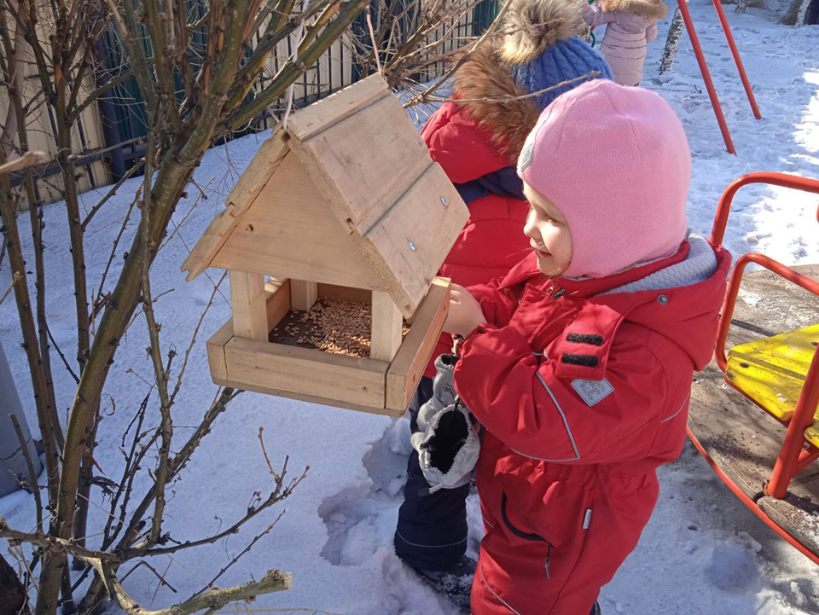
Подкормка птиц в начале весны

Slide 15
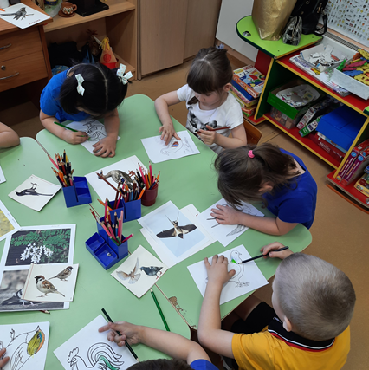
Раскраски «Птицы»

Slide 16
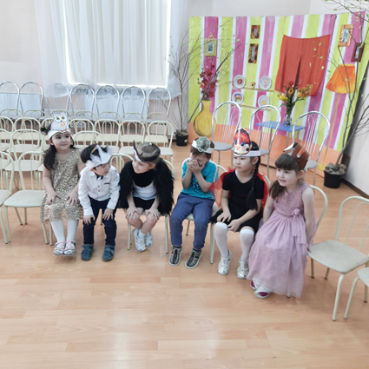
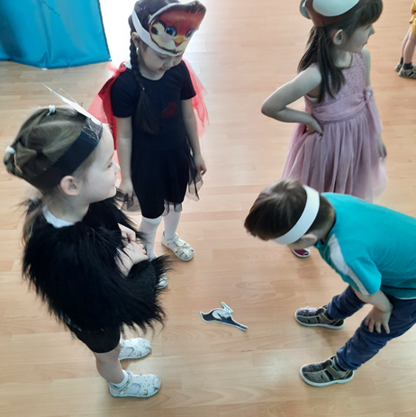
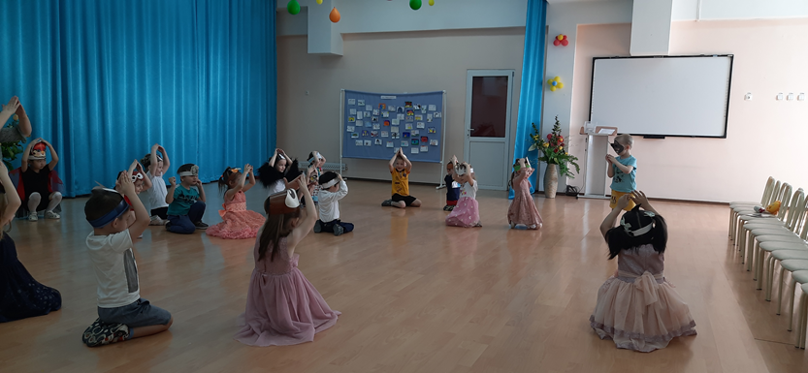
Праздник «День прилета птиц»

Slide 17
Спасибо за внимание

